Slide 1

AA дерево
Дерево AA было названо его изобретателем ални андерсоном
Дерево AA может рассматриваться как вариант красного и черного дерева, и самым большим преимуществом которого является уменьшение правил, которым необходимо следовать при построении дерева

Slide 2
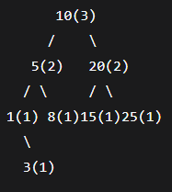

Принцип алгоритма
Правила, которым должен следовать алгоритм, не сложны, всего лишь два
Во-первых, Один и тот же иерархический узел не может находиться на левой линии, и когда это происходит, нужно повернуть правый узел на родительском узле
Во-вторых, на правой линии не может быть трех узлов, связанных с рангом, и когда это произойдет, необходимо повернуть левый узел на дедушкином узле и поднять родительскую иерархию

Slide 3
Ввод, удаление, поиск основных характеристик и сложность времени
Поиск в AA-дереве выполняется так же, как в обычном двоичном дереве поиска.
Вставка включает стандартную вставку в BST, затем Skew (устранение левой горизонтальной связи) и Split (устранение двух правых горизонтальных связей подряд).
Удаление требует стандартного удаления из BST, затем понижения уровня и повторного применения Skew / Split. Временная сложность всех операций — O(log n).
Ввод, поиск, удаление, все три операции с временной сложностью O(log n)
Потому что высота дерева определена
Сложность постройки дерева AA с нуля — O(n log n).
При построении дерева имеется n элементов, что эквивалентно n подключению, так что просто умножить его на n

Slide 4
Сильные, слабые стороны дерева аа, применимые к сцене
Параметр | AA-дерево | Красно-чёрное дерево | AVL-дерево
Сложность реализации | низкая | высокая | средняя
Объём кода | ~100 строк | ~300 строк | ~150 строк
Производительность поиска | средняя | средняя | высокая
Производительность вставки / удаления | средняя | высокая | средняя
Высота дерева | ≤ 2·log₂(n) | ≤ 2·log₂(n) | ≤ 1.44·log₂(n)
Ценность для обучения | очень высокая | средняя | высокая
Применение в промышленности | очень редкое | очень частое (Java, C++, Linux) | редкое
Сравнение с другими деревьями
AA-дерево: простота реализации, мало кода, O(log n) для всех операций. Идеально для обучения. В промышленности чаще используют красно-чёрное дерево, но AA-дерево — лучший способ понять принципы балансировки.

Slide 5
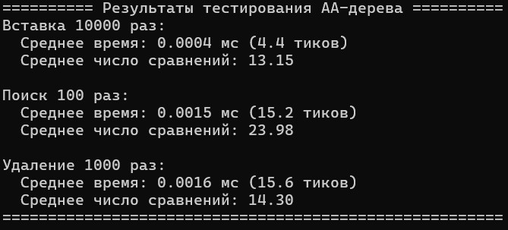
Экспериментальные данные и результаты

Slide 6

Спасибо за внимание
https://github.com/zhaojiyu418haha-maker/AA-tree

